Slide 1


Digitalisierung im demografischen Wandel
ESF Jahrestagung
Wien, 20.11.2018
Mag.a Alexandra Weilhartner, MA MA

Slide 2

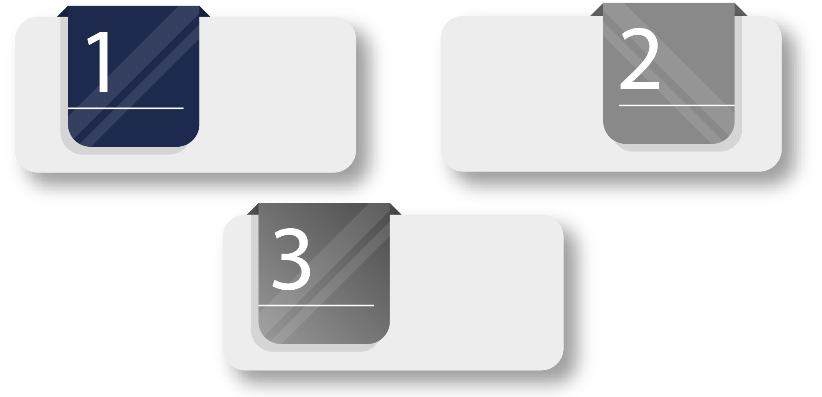


WORÜBER SPRECHE ICH…?
Generationen im
demografischen
Wandel
Digitaler
Wandel
Beratung im Kontext des digitalen und demografischen Wandels
Digitalisierung im demografischen Wandel

Slide 3
DIGITALER WANDEL
Technologie ist
überall
6 Milliarden+
Smartphones weltweit 2020
Diversitäts- und Generationenwandel
Millennials 50%
Steigende Lebensdauer
Bis zu 50 Jahre Erwerbstätigkeit
Automatisierbare Jobs
45 Prozent der Jobs mit mittlerer Substituierbarkeit
Anstieg alternativer Arbeitsformen
Beispiel: 63% der deutschen Großunternehmen nutzen Zusammenarbeit mit Start-Ups
Neue
Karrierewege
2,5 – 5 Jahre: Halbwertszeit von Kompetenzen
4,5 Jahre: Verbleibdauer im Job
Digitalisierung im demografischen Wandel
5 ZENTRALE FAKTOREN

Slide 4

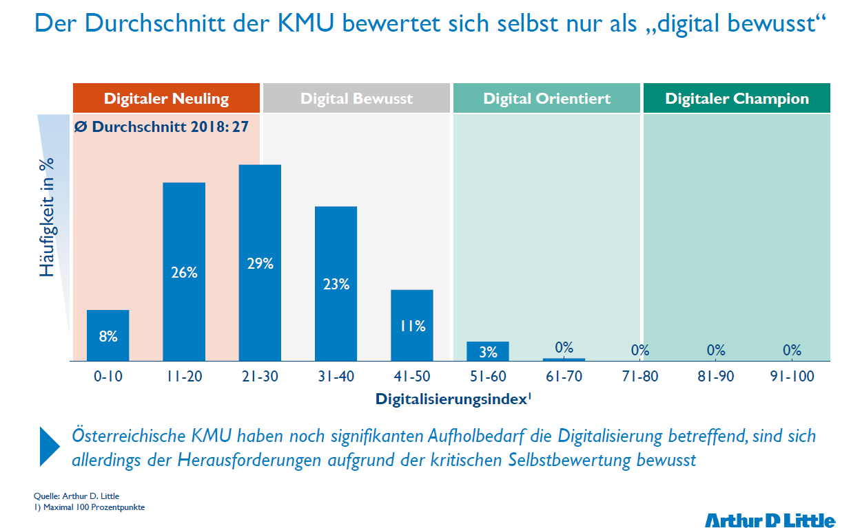
DIGITALISIERUNGSINDEX
Quelle: Digitale Transformation von KMU in Österreich 2018
Digitalisierung im demografischen Wandel
1

Slide 5






5 GENERATIONEN IN UNTENEHMEN
Quelle: Oberösterreichische Zukunftsakademie
Traditionalisten(1945-1954)
Baby Boomer
(1955-1969)
Generation X
(1970-1984)
Generation Y
(1985-1999)
Generation Z
(2000-2015)
ANTEIL
4,7%
35,2%
24,6%
30,5%
5%
ZIEL
Eigenheim
Jobsicherheit
Work-
Life-Balance
Freiheit &
Flexibilität
Sicherheit &
Stabilität
KARRIERE
Lebenslange
Jobgarantie
Karriere im
Unternehmen
Karriere bezieht
sich auf Beruf
Digitaler
Unternehmer
Multitasking-
Karriere
Digitalisierung im demografischen Wandel
TECHNOLOGIE
Weitgehend
uninteressiert
Erste IT-
Erfahrungen
Digital
Immigrants
Digital Natives
Technoholics
PRODUKTE &
KOMMUNIKATION
5
1

Slide 6
EINSTELLUNG ZUM DIGITALEN ARBEITEN
Quelle: Professor Florian Kunze, Inhaber des Lehrstuhls für Organisational Studies am Fachbereich Politik- und Verwaltungswissenschaft der Universität Konstanz
„Ich kann mir gut vorstellen, sämtliche arbeitsbedingte Kommunikation, ortsungebunden, technisch/digital (z. B. E-Mail, Videokonferenz, Messenger, Apps, Foren, Soziale Netzwerke…) abzuwickeln.“
31%
29%
40%
Digitalisierung im demografischen Wandel
1

Slide 7
BERATUNG IM DIGITALEN UND DEMOGRAFISCHEN WANDEL
Digitalisierung im demografischen Wandel
UNSERE
ORGANISATION
EXEMPLARISCHE
TOOLS
EXEMPLARISCHE
HANDLUNGSFELDER
1

Slide 8



EXEMPLARISCHE HANDLUNGSFELDER
Arbeit | Belegschaft | Arbeitsplatz
Welche Arbeit kann automatisiert werden? | Wer kann die Arbeit erledigen? | Wo wird die Arbeit erledigt?
Onboarding
Partizipation
Arbeitsrecht
Digitales
BGM
Analyseinstrumente
Anwendungsinstrumente
Nachfolge-planung
Selbstorgani-siertes Lernen
Führung & Kultur
Generationen-Dialoge
Recruiting
Digitalisierung im demografischen Wandel
Gesundheit
Personal-management
Digital Leadership
Qualifizierung
Arbeitsorga-nisation
Weiterbildung
Employer Branding
8
1

Slide 9
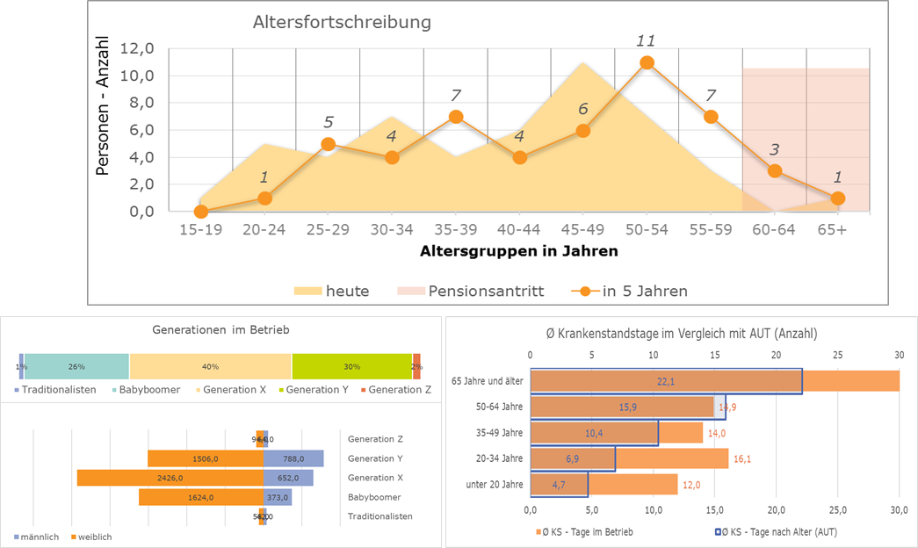
EXEMPLARISCHES ANALYSEINSTRUMENT
DEMOGRAFIEBAROMETER
Generationenaufstellung und Altersfortschreibung
Einführung eines Pensionsmonitorings zur Vermeidung von Wissensverlust und zeitgerechter Nachfolgeplanung
Digitalisierung im demografischen Wandel
10
1
1

Slide 10
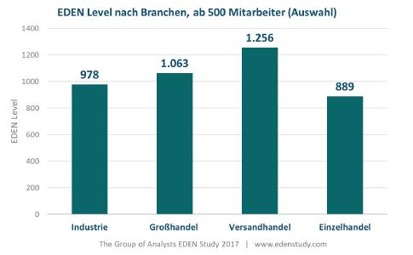
EXEMPLARISCHES ANALYSEINSTRUMENT
EDEN (European Digital Entity Norm)
Individuelle Standortbestimmung
Unternehmen können mit den Ergebnissen eigenen Digitalisierungsgrad ermitteln
Bewertungsschema „EDEN Level“
Digitalisierung im demografischen Wandel
1
1
1
1
1
Notes:
Digitalisierung im Unternehmen messen
Information Supply Chain Management (ISCM) ist der zentrale Ansatzpunkt für die digitale Transformation im Unternehmen. Die vom Marktforschungsunternehmen The Group of Analysts initiierte EDEN Study misst den Grad der Digitalisierung und die damit verbundenen Chancen und Risiken für Unternehmen in Deutschland.
Unternehmen können sich im Rahmen eines Tests mit den Ergebnissen der Studie messen lassen und ihren eigenen Digitalisierungsgrad ermitteln. © FotoliaUnternehmen können sich im Rahmen eines Tests mit den Ergebnissen der Studie messen lassen und ihren eigenen Digitalisierungsgrad ermitteln. Den Schwerpunkt der Betrachtung bilden dabei 14 verschiedene Aspekte des ISCM, die in Unternehmen zum Einsatz kommen können.
Ein Ziel der Digitalisierung ist es, dass Unternehmen mit Hilfe von IT-Systemen Kunden besser, schneller, individueller und auch mit neuen Produkten bedienen können. Es gilt, Prozesse und Wertschöpfungsketten in digitalen Systemen abzubilden, um Geschwindigkeit und Qualität auf ein neues Niveau heben zu können. Das heißt, dass die Erfassung, Verarbeitung und Verteilung von Daten und Informationen im Unternehmen digital erfolgen muss. Diese sogenannte Information Supply Chain erstreckt sich über unterschiedliche Systeme. Eine essentielle Aufgabe für Unternehmen ist daher die Optimierung des Information Supply Chain Managements (ISCM).
EDEN Studie
Die EDEN (European Digital Entity Norm) Studie untersucht, wie es um den Grad der Digitalisierung und die damit verbundenen Chancen und Risiken in deutschen Unternehmen steht. Grundlage der Analyse ist eine Befragung von mehr als 200 Unternehmen aus den Branchen Industrie, Großhandel, Versandhandel, Einzelhandel und Dienstleistungen. Im Mittelpunkt steht die Information Supply Chain und deren Management. Sie wird hinsichtlich Verbreitung verschiedener Arten von Software-Lösungen, ihrer Umsetzung, damit verbundenem Potenzial und Beitrag zur digitalen Transformation sowie Einbindung in die Digitalisierungsstrategie der Unternehmen und ihre bisherigen Umsetzungserfahrungen untersucht. Darüber hinaus bietet The Group of Analysts mit der EDEN Studie eine Orientierungshilfe auf dem Markt für die verschiedensten Software-Lösungen im Kontext des Information Supply Chain Managements, unterschieden nach den Bereichen Datenbeschaffung, Datenaufbereitung und Datendistribution.
EDEN Level als individuelle Standortbestimmung für Unternehmen
Die EDEN Studie bildet die Basis für eine individuelle Standortbestimmung, bei der sich Unternehmen mit den Ergebnissen der Studie messen und ihren eigenen Digitalisierungsgrad ermitteln können. Für diese Standortsbestimmung wurde ein Bewertungsschema geschaffen, mit dem der sogenannte EDEN Level berechnet wird. Dieser berücksichtigt die Einschätzung der digitalen Lage im Unternehmen und die Umsetzung des ISCM sowie die Nutzung und Verarbeitung von Daten. Der EDEN Level dient als Vergleichswert, der es ermöglicht das eigene individuelle Ergebnis mit den Studienergebnissen zu vergleichen. Maximal sind 2.500 Punkte möglich.

Slide 11
EXEMPLARISCHES ANWENDUNGSINSTRUMENT
REVERSE MENTORING
Disposition
Erstellen eines Leitfadens
Benennen eines Verantwortlichen
Pooling
Auswahl & Anleitung
von Mentees & Mentoren
Matching
Kick-Off-Meeting
Ziele, Erwartungen, Ablauf
Digitales Wissen und Kundenorientierung erhöhen
Nutzerzentrierten Blickwinkel im Digitalen entwickeln
Durchführung
Erfahrungs- und Wissensaustausch
Optimale Frequenz finden
Digitalisierung im demografischen Wandel
Closing
Erfolge messen und dokumentieren
Erfolge (intern) kommunizieren
Brücke zwischen den Generationen schlagen
Netzwerke zwischen Senior-Leadern und jungen Mentoren etablieren
Eventuell Mentoren-Community gründen
1
1
1
1

Slide 12
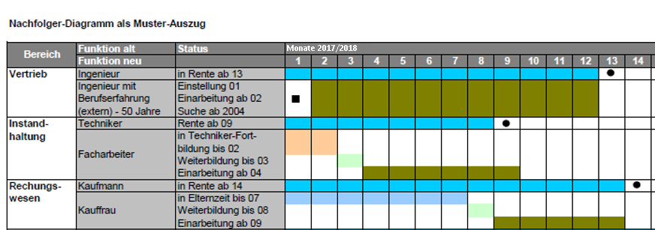
EXEMPLARISCHES ANWENDUNGSINSTRUMENT
NACHFOLGEPLANUNGSTOOL
Definition erfolgskritischer Funktionen
Erhebung Nachfolgebedarf
Erstellung Nachfolgeplan
Abwicklung Kerngeschäft
Führungsverantwortung
Expertise Unternehmen
Beziehungskapital
Markt- und KundInnenwissen
Alterstrukturanalysen
Prognosen
Leitfadeninterviews
Personalbedarf und Kostenaspekte
Digitalisierung im demografischen Wandel
5-15 % aller Funktionen
13
1
1
1
1
1

Slide 13

BERATUNGSORGANISATION
TRANSFORM
OPEN TALENT
Vergrößerte Arbeitskraft
Größere Auswahl an Talenten
Digitalisierung im demografischen Wandel
MitarbeiterInnen, Joint Ventures, Auftragnehmer,
Selbstständige, Crowd, Roboter
14
1
1
1
1
1

Slide 14
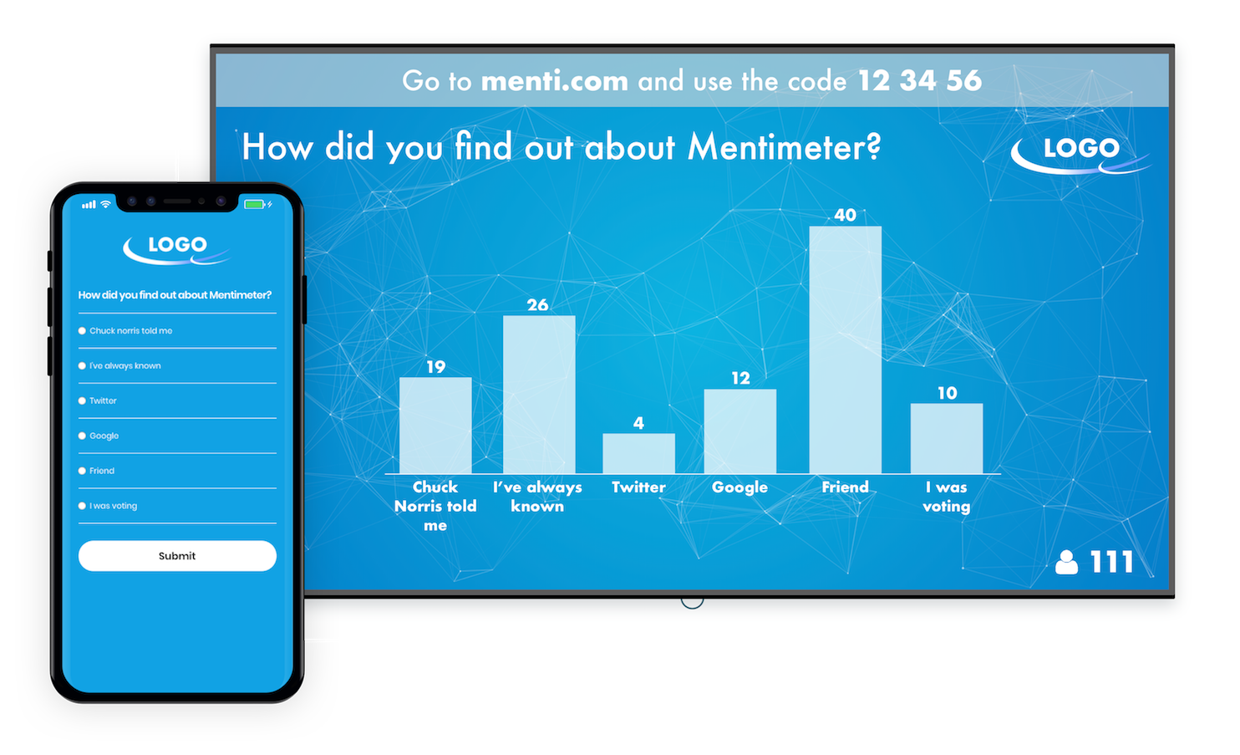
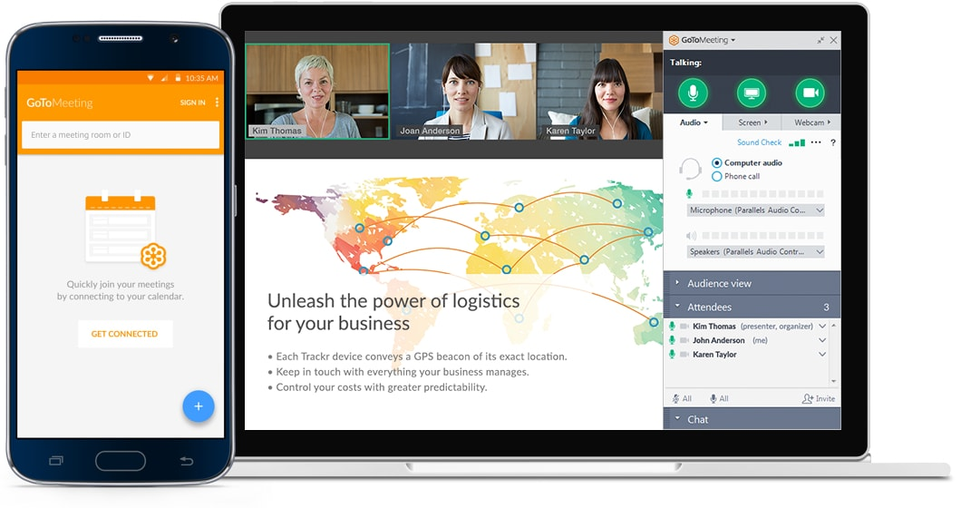
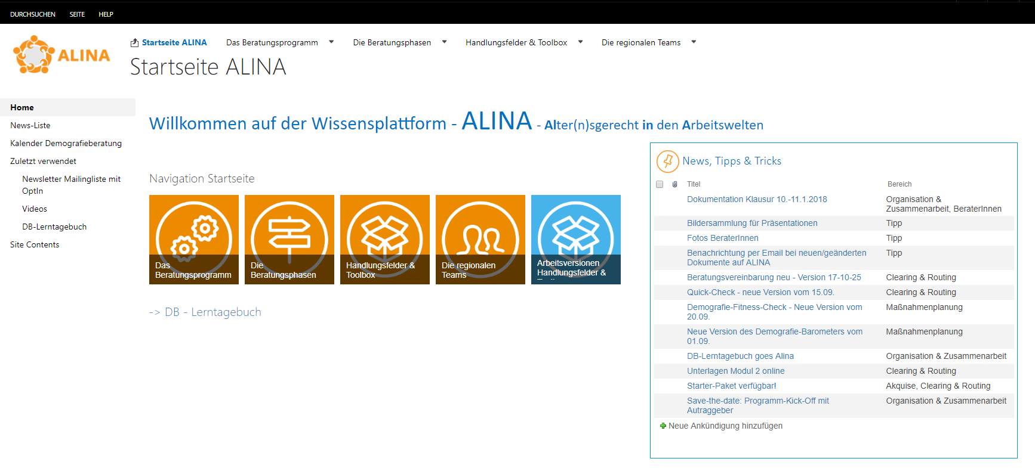
EXEMPLARISCHES TOOLS
Digitalisierung im demografischen Wandel

Slide 15
UNSERE EMPFEHLUNGEN & CONCLUSIO
1
Beratungsbedarf steigt besonders in KMUs und Kleinstbetrieben
2
Beratung wird individueller und betriebsbezogen
3
Moderne Instrumente erlangen mehr Bedeutung, die sich in den Kompetenzen der Beraterinnen abbilden müssen
Digitalisierung im demografischen Wandel
Betriebe auf richtiger Ebene ansprechen und verstehen um öffentlich wichtige Themen in Betrieben und Belegschaften zu transportieren und zu transformieren
4
16
1
1
1
1
1

Slide 16
KONTAKT
+43 664 60177 3070
Mag.a Alexandra Weilhartner, MA MA
Leitung Active Ageing Programme
alexandra.weilhartner@oesb.at
ÖSB Consulting GmbH
Meldemannstraße 12-14
1200 Wien

